Slide 1
缓存DNS服务器
缓存解析记录，加速解析
NSD1812 袁雪生

Slide 2
客户机访问百度
首先做域名解析
客户机
交换机
路由器
外网DNS

Slide 3
得到解析结果
不是访问DNS，最终是要访问WEB
WEB
客户机
交换机
外网DNS
路由器

Slide 4
缓存解析结果
拿内存记录，读取速度是硬盘的n倍
客户机
交换机
路由器
外网DNS
缓存
DNS

Slide 5
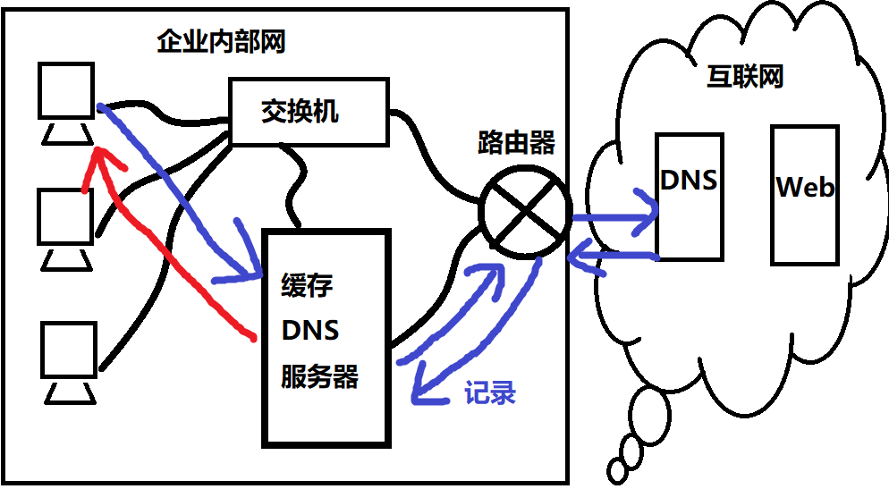
实现快速访问

Slide 6
谢谢 ！

